Slide 1


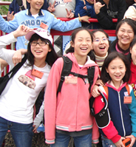

校外教學
熱氣球之旅

Slide 2


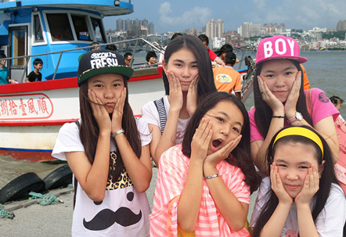
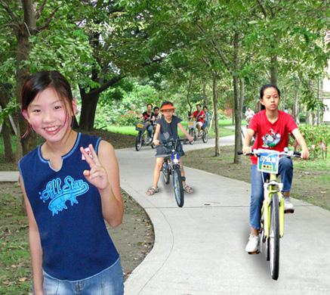
這裡超好玩 So much fun here

Slide 3
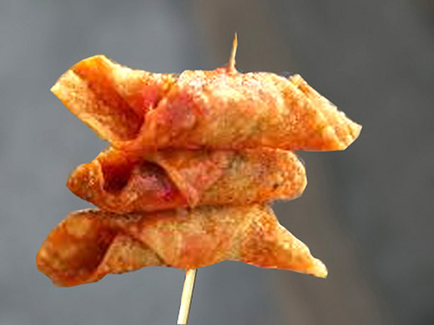
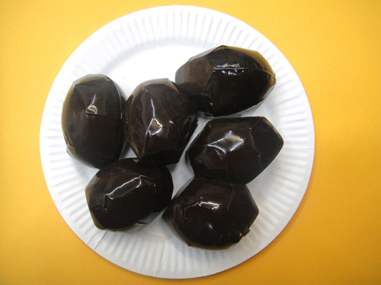
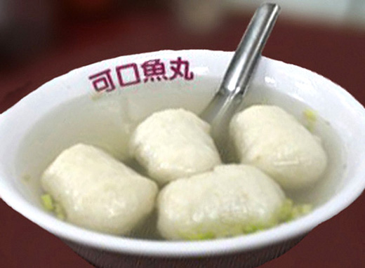
美味的小吃 Delicious snacks
炸蝦捲
阿婆鐵蛋
魚丸湯

Slide 4

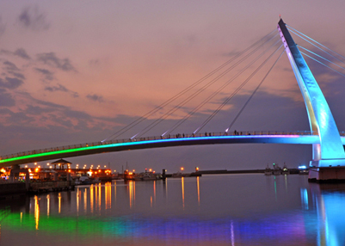
美麗的夕陽Beautiful sunset
望著漁人碼頭的夕陽，不捨地回到溫暖的家！

